Slide 1

第三章
逻辑门电路

Slide 2
1 概 述
2 半导体管的开关特性
3 分立元件逻辑门电路
4 TTL逻辑门电路

Slide 3
3.1 概 述
在数字电路中，能够实现基本逻辑运算及复合运算逻辑运算功能的电路称为逻辑门电路。
逻辑门电路大致上有与门、或门、非门、与非门、或非门、与或非门、异或门等等。

Slide 4
二极管门电路
分立元件门电路
门电路分类
三极管门电路
TTL
HTL
双极型
ECL
I²L
集成单元门电路
NMOS
单极型
PMOS
CMOS

Slide 5
数字电路是二值逻辑电路，一般用高低电平表示这种逻辑状态。
在输入电压V_{I}的作用下，K导通时，输出电压V_{o}= “地”；K断开时，输出电压V_{o}= V_{CC。}
分别用“1”、“0”表示高低电平。
正逻辑： “1”：表示高电平。
“0”：表示低电平。
负逻辑： “0”：表示高电平。
“1”：表示低电平。
V_{CC}
输入信号
输出信号
V_{o}
V_{I}
K
一般采用正逻辑关系。

Slide 6
一、简单逻辑门电路
实现“与”、“或”、“非”三种基本运算的门电路称为简单门电路。
F
F
F
&
≥1
1
A
B
A
B
A
(a)
(b)
(c)
高电平：＋5V 低电平：0V
正逻辑：高电平用“1”表示，低电平用“0”表示。

Slide 7
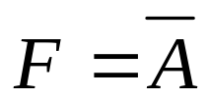
1、“与”门
有两个或两个以上的输入端、一个输出端。右图的逻辑表达式为
F＝A⋅B
F
&
2、“或”门
A
B
有两个或两个以上的输入端，一个输出端。右图的逻辑表达式为
F＝A+B
F
≥1
3、“非”门
A
B
只 有 一 个 输 入 端, 一个输出端。如右图的逻辑表达式为
F
1
A

Slide 8
二、复合逻辑门电路
复合门在逻辑功能上是简单逻辑门的组合，实际性能上有所提高。常用的复合门有“与非”门，“或非”门、“与或非”门和“异或”门等。
F
F
F
F
≥1
&
≥1
=1
&
A
B
A
B
A
B
C
D
A
B
(a)
(b)
(c)
(d)

Slide 9
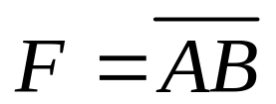

1、“与非”门
F
使用“与非”门可以实现“与”、“或”、“非”3种基本运算, 并可构成任何逻辑电路, 故称为通用逻辑门。
&
A
B
(a)
F
2、“或非”门
≥1
“或非”门也是一种通用门。
A
B
(b)

Slide 10


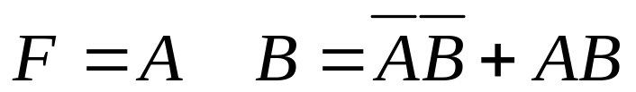
3、“与或非”门
F
≥1
“与或非”门也是一种通用门。
&
A
B
C
D
4、“异或”门
F
(c)
“异或”运算是一种特殊的
逻辑运算，用符号⊕表示，
逻辑表达式为：
=1
A
B
F
(d)
5、“同或”门
=1
“同或”运算用符号表示，逻辑表达式为：
A
B

(e)

Slide 11
3.2 半导体管的开关特性
一、晶体二极管的开关特性
1、静态特性
V_{CC}
晶体二极管具有单向导电性，即外加正向电压时导通，外加反向电压是截止。所以，在外加电压极性的控制下，二极管可视为开关。
R
D
V_{I}
V_{o}
V_{I} = V_{CC} 二极管截止，V_{o} = V_{CC}
V_{I} = 0 二极管导通， V_{o} = 0V或0.7V

Slide 12
由此可知，可以用V_{I}的高低电平来控制二极管的导通、截止，从而在输出端获得相应的高低电平。下图为二极管的等效电路：
D
V_{I}(高电平)
R
二极管导通时相当于短路
R
D
V_{I}(低电平)
R
R
二极管截止时相当于开路

Slide 13
但是，二极管并不是理想的，它由PN结构成，在导通截止时PN结内电荷有有一个积累、扩散的过程。
I_{D}
I_{D}
V_{D}
V_{D}
（a）理想特性曲线
（b）实际特性曲线
所以，在实际应用时，二极管的开关特性有时间延迟。

Slide 14
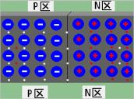
PN结(PN junction)。采用不同的掺杂工艺，通过扩散作用，将P型半导体与N型半导体制作在同一块半导体(通常是硅或锗)基片上，在它们的交界面就形成空间电荷区称PN结。
PN结具有单向导电性。P是positive的缩写，N是negative的缩写，表明正荷子与负荷子起作用的特点。一块单晶半导体中，一部分掺有受主杂质是P型半导体，另一部分掺有施主杂质是N型半导体时，P型半导体和N型半导体的交界面附近的过渡区称为PN结。
PN结有同质结和异质结两种：
用同一种半导体材料制成的PN结叫同质结；
由禁带宽度不同的两种半导体材料制成的PN结叫异质结。

Slide 15
2、动态特性
V_{D}
二极管在导通截止两种工作状态间转换，此过程中特性叫二极管的动态特性。
t
（a）二极管上的电压
I_{D}
当外加电压由反向突然变为正向时，正向导通电流的产生要滞后电压一段时间。
t
（b）二极管上的理想电流
当外加电压由正向突然变为反向时，瞬间产生很大的反向电流，并趋于稳定时的反向截止电流。
I_{D}
t
（c）二极管上的实际电流

Slide 16

二、晶体三极管的开关特性
放大区
I_{C}/mA
50 A
1. 晶体三极管的特性曲线
40 A
饱和区
30 A
在放大区中，三极管的集电极电流I_{C}与集电极电流I_{B}的变化成正比关系。
20 A
10 A
I_{B}=0 A
在饱和区中，I_{C}不再随I_{B}以β倍变化。刚入饱和区时，V_{CE}=0.7V，深度饱和时， V_{CE}=0.3V。
截止区
V_{CE}/V
C
I_{C}
B
在截止区中，I_{C}几乎为0，只存在极小的反向穿透电流，一般该值在1μA以下。
I_{B}
E
I_{E}

Slide 17
2. 输入输出特性
在数字电路中，三极管作为开关元件使用，只用到三极管的饱和区和截止区，即三极管只有两种状态，饱和导通和截止。
V_{CC}
I_{C}
I_{B}
C
B
V_{I} 低电平，
三极管截止，V_{o}≈ V_{CC}
V_{I} 高电平，
三极管饱和导通，V_{o}≈0V
V_{o}
V_{I}
V_{BE}
I_{E}
E

Slide 18
3. 截止饱和条件
饱和条件：假如刚进入饱和时的基极电流为I_{BS}，当I_{B}>I_{BS} 时，三极管饱和导通。
C
I_{C}
B
I_{B}
E
截止条件：当V_{BE} <0V 时， I_{B} 、 I_{C} 、I_{E}几乎为0，三极管截止。
I_{E}
C
C
三极管饱和导通时，相当于C、E间短路；
B
B
三极管截止时，相当于C、E间开路，B、E间， B、C间也开路。
E
E

Slide 19
4. 动态特性
三极管在截止导通两种状态间迅速转换时所具有的特性为动态特性。
V_{I}
由于三极管有两个PN结，在输入电压的影响下状态发生变化，PN结上有电荷积累和扩散现象，导致输出滞后于输入。
t
（a）输入电压波形
I_{C}
t
如图： t_{on} =t_{d} +t_{r}称为开启时间； t_{off} =t_{s} +t_{f}称为关闭时间。开关时间是三极管的一项重要技术参数，要尽可能地选用开关时间小的三极管。
t_{d}
t_{s}
t_{f}
t_{r}
（b）输出电流波形

Slide 20
3.3 分立元件逻辑门电路
1. 二极管与门
V_{CC} (5V)
功能表
硅二极管
A/V
B/V
Y/V
R_{c}
D₁
Y
0
0
0.7
A
0
3
0.7
D₂
B
3
0
0.7
3
3
5

Slide 21
真值表
功能表
A
B
Y
A/V
B/V
Y/V
0
0
0
0
0
0.7
0
１
0
0
3
0.7
１
0
0
3
0
0.7
１
１
１
3
3
5
优点：简单
A
Y
&
B
缺点：(1) 输出电平的偏移
(2) 负载电阻的改变影响输出的高电平

Slide 22
2. 二极管或门
功能表
硅二极管
D₁
Y
A/V
B/V
Y/V
A
D₂
0
0
0
B
0
3
2.3
R
3
0
2.3
3
3
2.3

Slide 23
功能表
真值表
A
B
Y
A/V
B/V
Y/V
0
0
0
0
0
0
0
１
1
0
3
2.3
１
0
1
3
0
2.3
１
１
１
3
3
2.3
优点：简单
A
Y
≥1
B
缺点：输出电平的偏移

Slide 24
3. 三极管非门电路
功能表
V_{CC}（5V）
A／V
Y／V
R_{c}
Y
5
0
R₁
(V_{o})
A
(V_{I})
0
5
R₂
V_{EE}
真值表
A
Y
A
Y
1
1
0
0
1

Slide 25
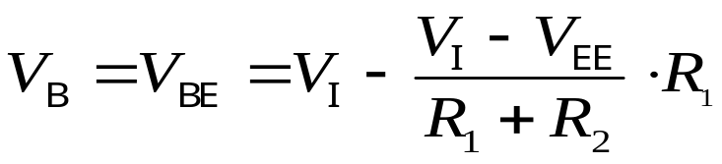

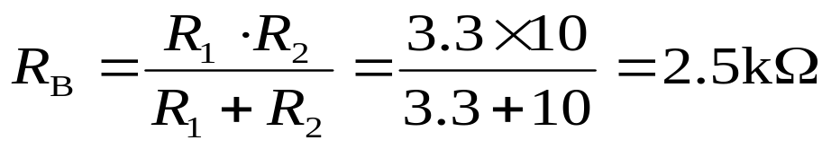
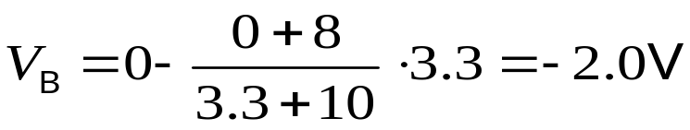
饱和截止条件的分析
V_{CC}（5V）
B，基极
R_{c} 1k
Y
R₁3.3k
(V_{o})
A
(V_{I})
C，集电极
截止条件：
R₂
10k
当V_{I} = 0V时，
V_{EE}(-8V)
E，发射极
此时，三极管截止，输出电压为高电平。

Slide 26
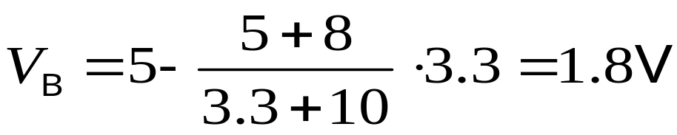
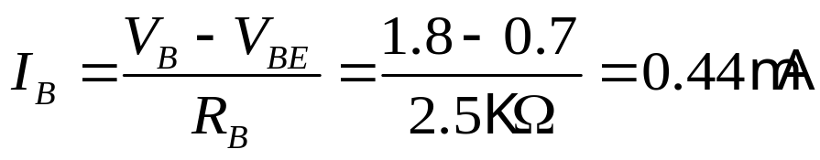
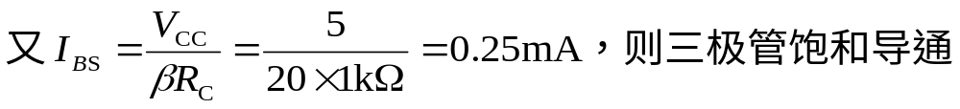
饱和导通条件：
V_{CC}（5V）
当V_{I}=5V时，
B，基极
R_{c} 1k
Y
R₁3.3k
(V_{o})
A
所以，三极管导通，且V_{BE}=0.7V，则：
(V_{I})
C，集电极
R₂
10k
V_{EE}(-8V)
E，发射极

Slide 27
4、与非门电路
+12V
+3V
+12V
R₁
D
D₁
F
A
R₂
D₂
B
二极管与门
三极管非门

Slide 28
5、或非门电路
+12V
+3V
A
R₁
D
D₁
F
R₂
B
D₂
R
二极管或门
三极管非门

Slide 29
总结：分立元件门电路的缺点
1、体积大、工作不可靠；
2、需要不同电源；
3、各种门的输入、输出电平不匹配。

Slide 30
3.4 TTL逻辑门电路
一、TTL与非门的电路结构及工作原理
1、电路结构
+5V
R₁
R₂
R₄
3k
b₁
c₁
T₃
A
T₂
T₄
B
T₁
C
R₅
F
T₅
R₃
输入极
中间极
输出极

Slide 31
c
输入极：多发射极三极管T₁的等效电路图如右图所示，当A、B、C中有一个为低电平，则另外两个截止，只有全为高电平时， T₁导通。
b
A
B
C
中间极：T₂管的集电极和发射极输出的信号，保证T₄ 和T₅ 管一个导通时另一个截止。
输出极： T₃ 和T₄是T₅ 的负载，保证了无论输出高电平还是低电平，输出电阻都很小，提高了驱动负载的能力。

Slide 32
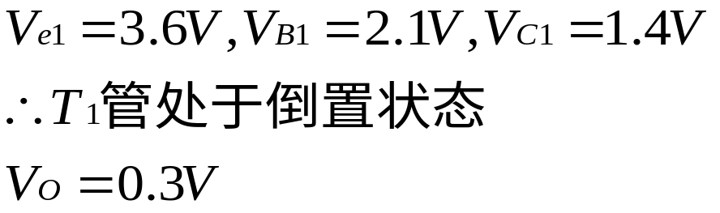
2、工作原理
电位被嵌
在4.3V
电位被嵌
在2.1V
+5V
R₁
R₂
R₄
3k
≈1V
b₁
截止
c₁
T₃
A
T₂
T₄
“全高”
3.6V
1.4V
B
T₁
C
R₅
F
全导通
T₅
0.7V
R₃
0V
结论：输入端A、B、C中全为高电平时，输出端为低电平。

Slide 33
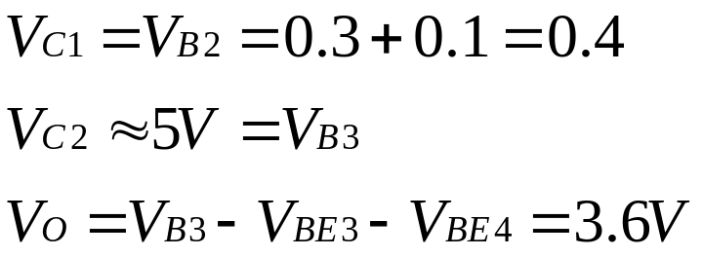
b1点电位1V
+5V
R₁
R₂
R₄
3k
b₁
≈5V
导通
c₁
T₃
A
T₂
T₄
“0.3V”
T₁
B
C
R₅
F
截 止
T₅
R₃
结论：输入端A、B、C中至少有一个为低电平时，
输出端为高电平。

Slide 34

3.6 MOS逻辑门
1、 NMOS门电路
（一）NMOS反向器
U_{CC}
I_{D}
饱和区
R
u_{o}
非饱和区
u_{i}
0
U_{DS}

Slide 35
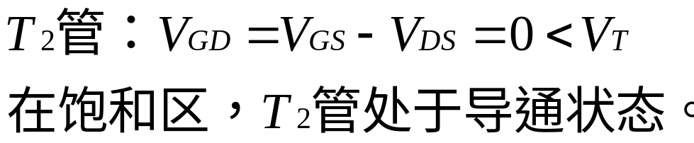
1. 饱和型NMOS反向器
保证：a. V_{I}为高电平时，V_{O}为低电平；
b. V_{I}为低电平(V_{I}<V_{T1})时，管截止，输出
为高电平(V_{O}= V_{OH}= V_{DD}- V_{T2})
缺点：a. 输出高电平低
b. 工作时速度低

Slide 36
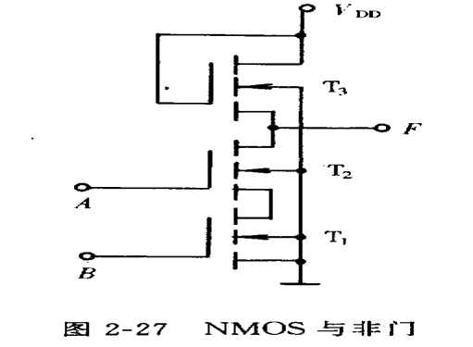



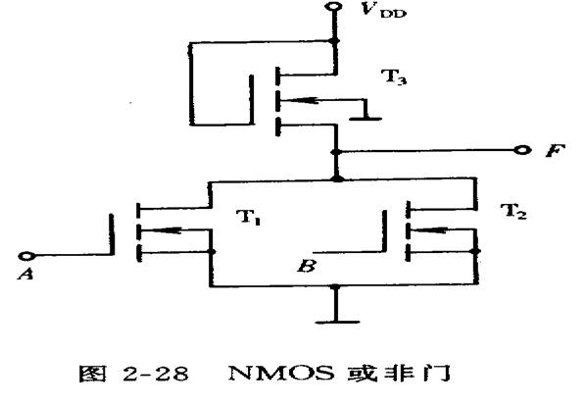
２. 非饱和型NMOS反向器
负载管工作在非饱和区，电路的工作速度提高
（二）NMOS与非门
两工作管串联
（三）NMOS或非门
两工作管并联

Slide 37
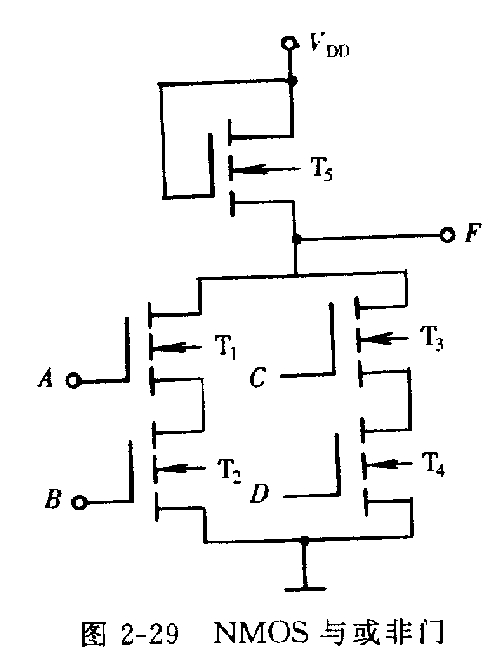
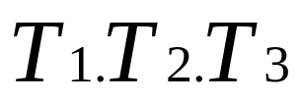
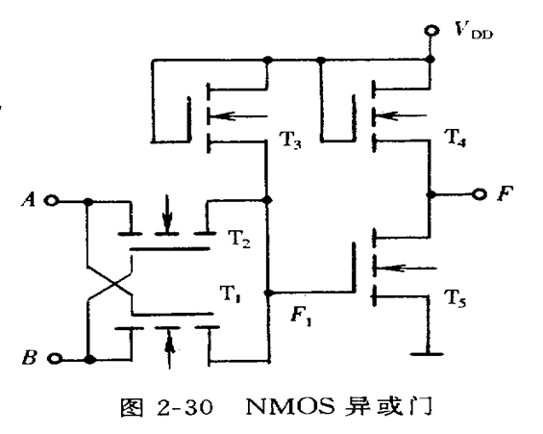
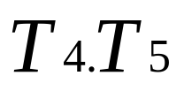

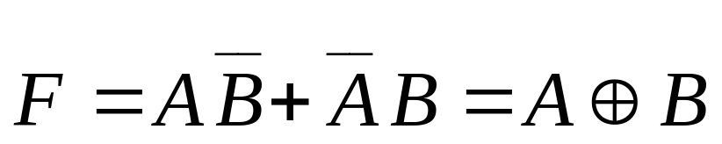
（四）NMOS与或非门
（五）NMOS异或门
合成同或门，
构成非门。
如：A低，B高时， 门导通

Slide 38
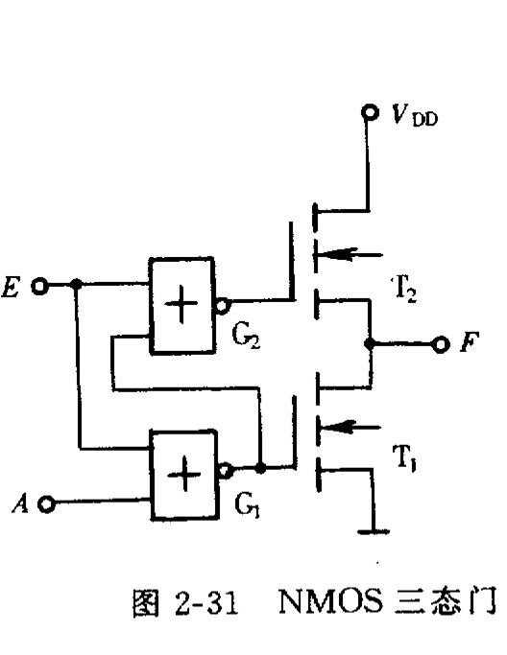
（六）NMOS三态门
E=1: 高阻
E=0：F=A

Slide 39

2、CMOS门电路
（一） CMOS反相器
U_{CC}
S
PMOS管
T₂
A
D
F
CMOS电路
T₁
NMOS管

Slide 40
工作原理：
u_{gs2}=−U_{CC}
U_{CC}
导通
S
u_{i}=0
T₂
u_{０}=“１”
u_{i}
D
u_{o}
T₁
截止

Slide 41
工作原理：
U_{CC}
截止
S
u_{i}=１
T₂
u_{０}=“０”
u_{i}
D
u_{o}
T₁
导通

Slide 42
总结：CMOS电路的优点
１. 工作管和负载管一截止，一导通，因此，
电源向反向器提供的漏电流仅为纳米级。
２. 导通电阻较小，CMOS反向器输出电压
的上升时间和下降时间都比较小，电路
的工作速度大为提高。

Slide 43
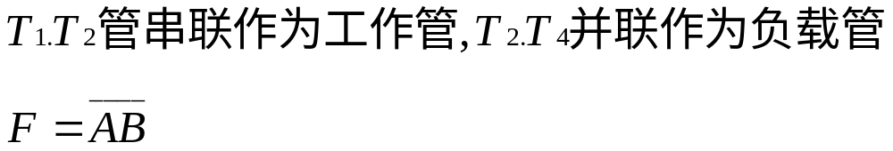
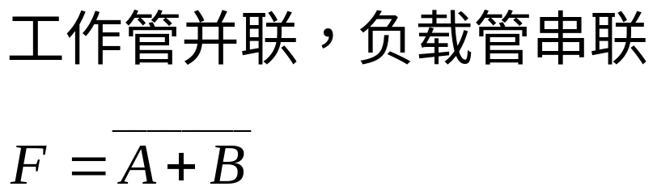
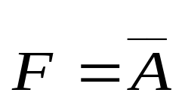
（二）CMOS与非门
（三）CMOS或非门
（四）CMOS三态门
E为高电平时： 高阻
E为低电平时：
A
F
E

Slide 44
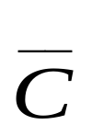
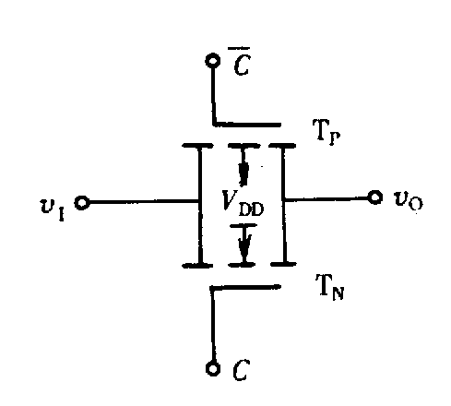

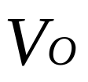
（五）CMOS传输门
C=0时，传输门截止
C=1时，传输门导通
TG
C
利用CMOS传输门和非门可构成模拟开关。

Slide 45
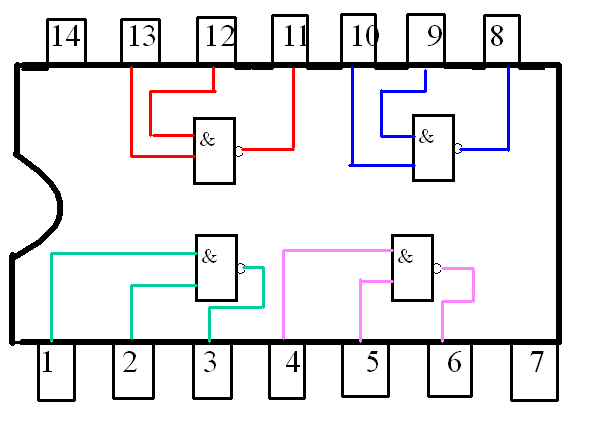
常用TTL门电路芯片：
TTL7400四个两输入与非门集成电路
V_{CC}
GND

Slide 46
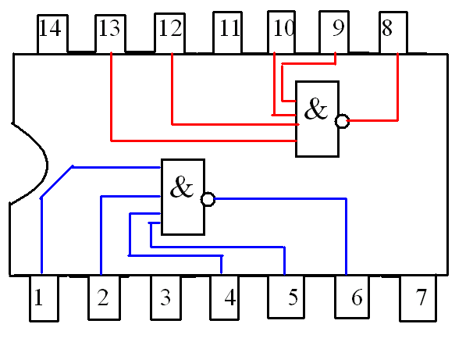
TTL7420两个四输入与非门集成电路
V_{CC}
NC
GND

Slide 47
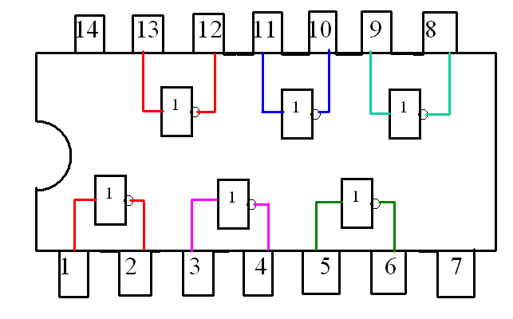
7404六反相器非门
V_{CC}
GND

Slide 48
作 业
3.1 3.5

Slide 49
另：逻辑函数的实现
1）、用“与非”门实现逻辑函数
函数的表现形式和实际的逻辑电路之间有着对应的关系，而实际逻辑电路大量使用“与非”门、“或非”门、“与或非”门等。
第一步 求出函数的最简“与—或”表达式。
第二步 将其变换成“与非—与非”表达式。
第三步 画出函数表达式对应的逻辑电路图。

Slide 50
例：用“与非”门实现逻辑函数
F(A,B,C,D)=ABC+ABC+BCD+BC
解：
第一步:
AB
00 01 11 10
CD
00
01
11
10
1
F=AB+BC+BD
1
1
第二步：
1
1
F=AB·BC·BD
1
1

Slide 51
A
&
第三步：
B
B
&
&
该电路是一个两级
“与非”电路。
F
C
C
&
如不限制级数，该
电路可进一步简化。
D
A
&
F=AB+BC+BD
C
D
=B(A+C+D)
=B·ACD
B
&
1
F
=B·ACD

Slide 52
2）、用“或非”门实现逻辑函数
第一步 求出函数的最简“或—与”表达式。
第二步 将其变换成“或非—或非”表达式。
第三步 画出函数表达式对应的逻辑电路图。
例：用“或非”门实现逻辑电路。
AB
00 01 11 10
CD
F(A,B,C,D)=CD+ACD+ABD+ACD
00
01
11
10
0
0
0
0
解：
第一步:
0
0
1
1
F=AC+AD
1
1
1
1
F=F=(A+C)(A+D)
1
1
0
0

Slide 53
第二步：
F=(A+C)(A+D)
=(A+C)+(A+D)
F
≥1
第三步：
≥1
≥1
A
C
A
D

Slide 54
3）、用“与或非”门实现逻辑函数
第一步 求出函数的最简“与—或”表达式。
第二步 将其变换成“与—或—非”表达式。
第三步 画出函数表达式对应的逻辑电路图。
例：用“与或非”门实现逻辑电路。
AB
00 01 11 10
F(A,B,C,D)=∑m(1,3,4,5,6,7,12,14)
CD
00
01
11
10
0
1
1
0
解：
第一步:
F(A,B,C,D)=AD+BD
第二步：
F(A,B,C,D)=AD+BD
1
1
0
0
A
1
1
0
0
第三步：
&
≥1
F
D
B
0
1
1
0
D

Slide 55
4）、用“异或”门实现逻辑函数
第一步 求出函数的最简形式。
第二步 将其变换成“异或”表达式。
第三步 画出函数表达式对应的逻辑电路图。
例：用异或门实现逻辑电路。
AB
00 01 11 10
F(A,B,C,D)=∑m(1,2,4,7,8,11,13,14)
CD
00
01
11
10
0
1
0
1
解：
第一步:
1
0
1
0
由卡诺图可知该逻辑
函数已不能化简。
0
1
0
1
1
0
1
0

Slide 56
第二步：
F=ABCD+ABCD+ABCD+ABCD+
ABCD+ABCD+ABCD+ABCD
=AB(CD+CD)+AB(CD+CD)+
AB(CD+CD)+AB(CD+CD)
=(CD+CD)(AB+AB)+(CD+CD)(AB+AB)
=(A  B)(C ⊕ D)+(A ⊕ B)(C  D)
=(A ⊕ B)(C ⊕ D)+(A ⊕ B)(C ⊕ D)
=(A ⊕ B) ⊕ (C ⊕ D)
= A ⊕ B ⊕ C ⊕ D
A
第三步：
=1
B
=1
F
C
=1
D

